Slide 1
OS MAIOS: A FESTA DA NATUREZA.

Slide 2
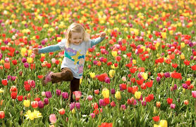
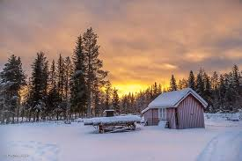
QUE SON OS MAIOS?
Tódalas civilizacións celebraron cunha festa o remate do inverno e á chegada da florida e luminosa primavera.

Slide 3
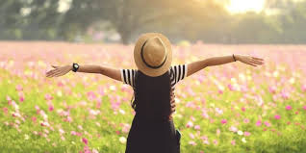
QUE SON OS MAIOS?
Pois aquí ,en Ourense, cidade fachendosa e coidadosa das súas tradicións, tamén se celebra o despertar da natureza que trae a primavera.
E a esta festa chamámoslle “Os maios”.

Slide 4
CANDO SE CELEBRAN OS MAIOS?
A primeiros do mes de maio, principalmente a Alameda e a rúa do Paseo, énchese destas figuras naturais.

Slide 5
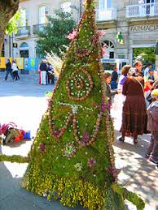
Como se fan os maios?
Hai dous tipos de maios.
ENXEBRES: Son os máis tradicionais. Teñen unha forma piramidal con armazón de madeira que se recobre con balor, fentos, flores silvestres, carrabou-
xos,… Tódolos adornos recollidos
da natureza.

Slide 6
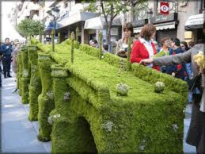
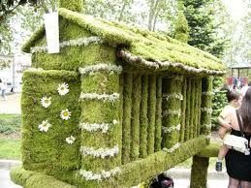
Como se fan os maios?
ARTÍSTICOS: Presentan figuras significativas da cultura ourensá. Así podemos atopar cruceiros, pontes, figuras humanas e outras que retratan a historia da provincia.

Slide 7
Que son as coplas dos maios?
As “coplas dos maios” son cantigas populares, composcións satíricas que en tono de xoldra cantan os diferentes grupos que presentan os seus maios a concurso. Estas rimas fan un repaso de todo o acontecido na cidade ao longo do ano e, sen deixar títere con cabeza, fan unha crítica feroz do máis salientable.
Nas coplas dos maios como no Entroido, todo está permitido e a crítica acéptase con resignación.

Slide 8
Que son as coplas dos maios?

Slide 9
CONCURSO DOS MAIOS
O espírito dos maios é celebrar…?
A) A chegada do inverno.
B) A chegada da primavera e o despertar da natureza.
C) A chegada das vacación de Semana Santa.

Slide 10
CONCURSO DOS MAIOS
Cando se celebran os maios?
A) No primeiro domingo do mes de maio.
B) Ao finalizar o curso escolar.
C) Ao rematar as vacacións de nadal.

Slide 11
CONCURSO DOS MAIOS
Cantos tipos hai de maios?
A) Maios de mdeira e maios de plástico.
B) Maios dos barrios e do centro da cidade.
C) maios tradicionais e maios artísticos.

Slide 12
CONCURSO DEOS MAIOS.
Que son as coplas dos maios?
A) Son obras de teatro que se representan en maio.
B) Son a época na que fan os maios.
C) Son coplas satíricas e de burla.

Slide 13
CONCURSO DOS MAIOS.
Que materiais se utilizan na construción dos maios?
A) Pedra, ladrillo e cemento.
B) Plásticos e nylon
C) materiais naturais: balor, xestas, carrabouxos,…

